Slide 1
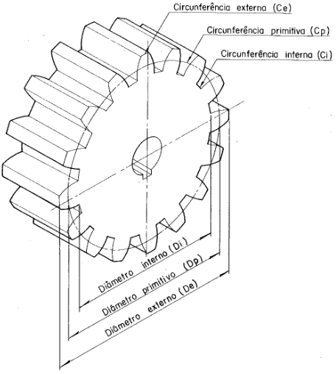
Nome:
Número USP:
Exercício 1 – Elabore o Desenho Técnico Mecânico (em vistas ortográficas) da seguinte engrenagem em vista isométrica:
* Sem escala, mas em proporção

Slide 2
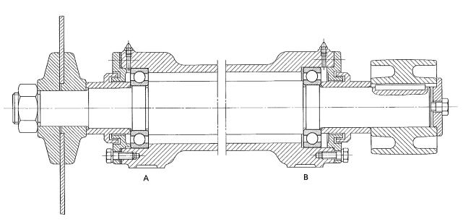
Nome:
Número USP:
Exercício 2 – Identifique por meio de indicações numéricas os elementos mecânicos e discuta resumidamente as funções no projeto dos mesmos, para a montagem a seguir.

